Slide 1
11 juin 2022
École d’été « Patrimoine et Numérique »: Gouvernance informationnelle
Pof. Dr. Basma Makhlouf Shabou
Resp. de la filière Master en Sciences de l'information de la Haute école de gestion de Genève

Slide 2
Plan
Enjeux et natures
  Contexte et incitatifs
  Terminologie
  Périmètre
Standards, méthodes et outils
  Normes et standards
  Méthodes
  Outils
Perspectives

Slide 3
Enjeux et natures

Slide 4
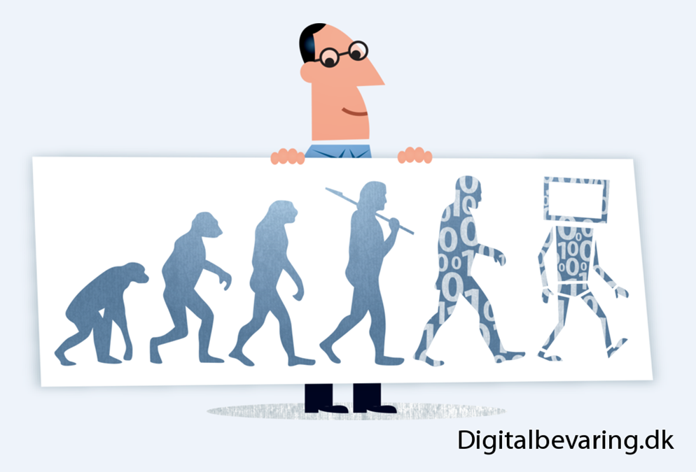
Contexte et incitatifs

Slide 5
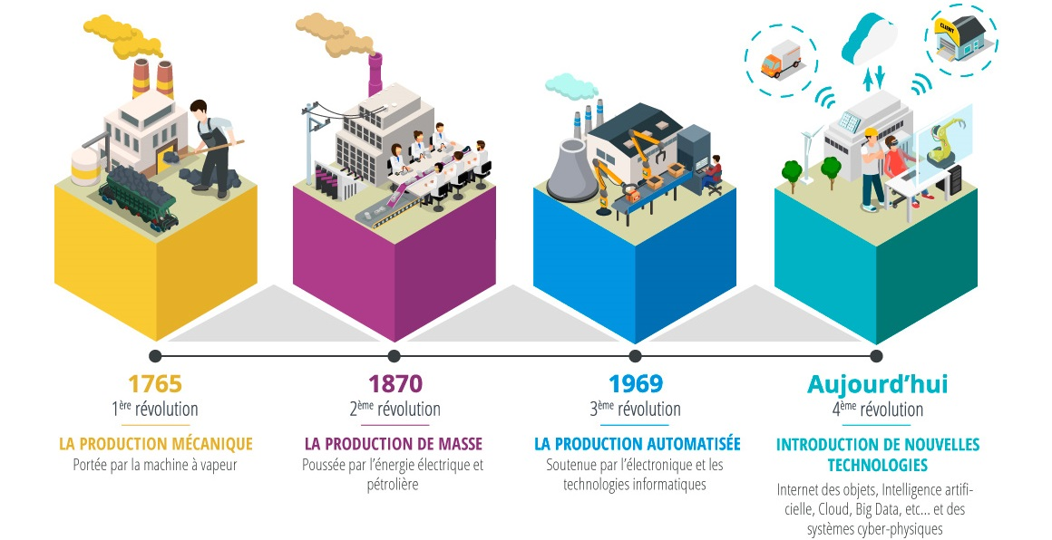
Contexte et incitatifs
(Visiativ Industry s.d.)

Slide 6

Contexte et incitatifs

Slide 7
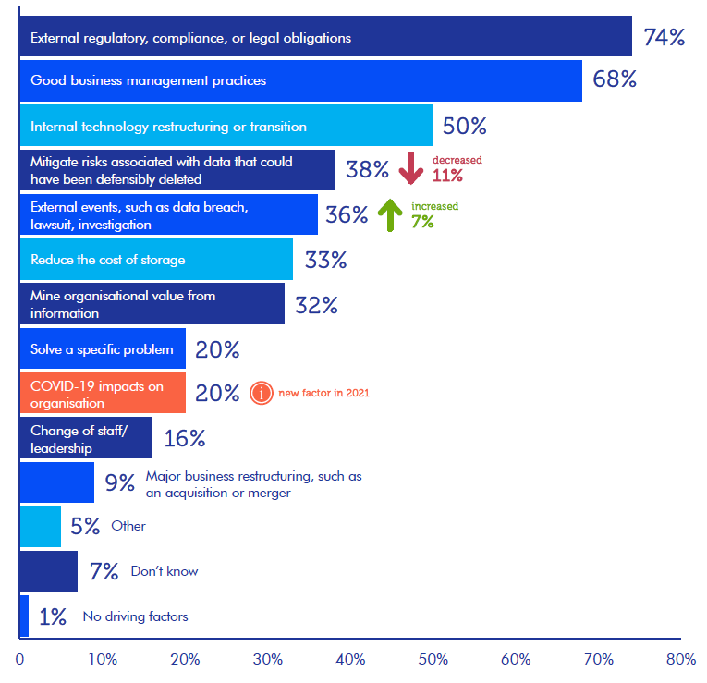
Contexte et incitatifs
Les principaux facteurs motivant les projets d'IG
Efficience administrative
Conformité
Transition numérique
Risques informationnels
(Information Governance ANZ 2021, p. 8)

Slide 8
Terminologie
Données, informations, connaissances…
Niveau de subjectivité
NM
Individus
IM
Compétences
Que l’on applique à une situation
principes et techniques pour traiter, stocker, récupérer, manipuler et contrôler l'accès à l'information (Society of American Archivist s.d.)
Connaissance
« … conceptualiser, déployer et développer les environnements de réseaux sociaux » (Perrein 2011)
Type de traitement
Information
Que l’on assimile
Contenu
Que l’on utilise
KM
À laquelle on rajoute un contexte
Données
Machines
Complexité
Faible
Forte
IM = Information management
KM = Knowledge management
NM = Network management
Perrein 2010
ensemble de modes d'organisation les connaissances (documents ou expériences des collaborateurs) dans une organisation

Slide 9
Terminologie
Actifs informationnels
“(…) An asset is any data, device, or other component of the environment that supports information-related activities. (…) Assets should be protected from illicit access, use, disclosure, alteration, destruction, and/or theft, resulting in loss to the organization” (InterPARES, 2018)

Slide 10
Terminologie
Gouvernance de l’information
«cadre stratégique de gouvernance des actifs informationnels transverse au sein d'un organisme, visant à améliorer la coordination, soutenir les résultats opérationnels et obtenir l'assurance que les risques que court l'information, et par conséquent les capacités opérationnelles et l'intégrité de l'organisme, sont effectivement identifiés et gérés» (ISO 24143)

Slide 11
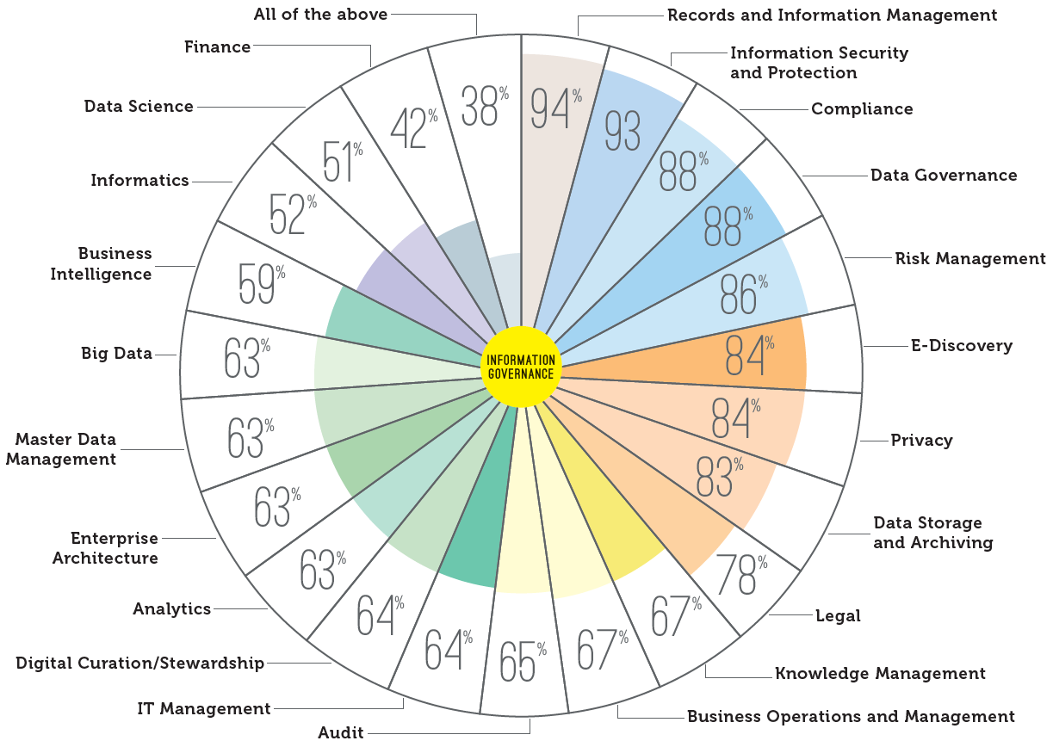
Périmètre de la gouvernance
Information Governance Initiative 2018, p.17

Slide 12
Périmètre de la gouvernance
Gestion des données
Gestion de l'information
Gestion des documents d'activité
Conformité réglementaire
Conservation numérique
Architecture d'entreprise
Protection des données
Données ouvertes
« Big Data »
Intelligence artificielle (IA)
Blockchain
Processus métier
Management de la qualité
Gestion des connaissances
Sécurité de l'information
(ISO 24143:2022)

Slide 13
Standards, méthodes et outils

Slide 14






Normes et standards
Quelles différences ?
Norme
  règles ou lignes directrices établies par un organisme reconnu (Organisation internationale de normalisation 2004)
  Exemples d’organismes reconnus:
Standard
  «recommandations développées et préconisées par un groupe représentatif d’utilisateurs» (Ministère de l’Éducation nationale et de la jeunesse 2012)
  Exemples de groupes représentatifs d’utilisateurs:

Slide 15
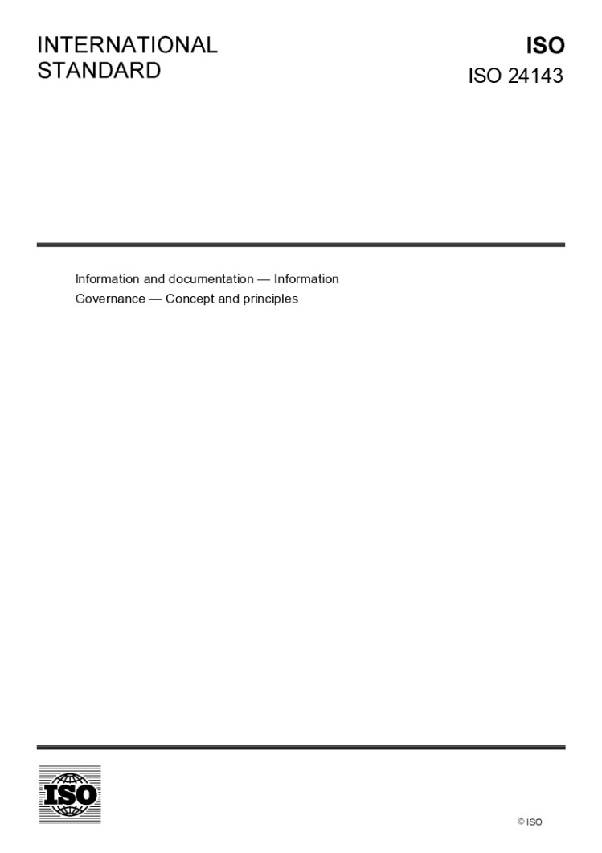

Normes et standards
ISO/DIS 24143
Publié en mai 2022
Vise à définir les concepts et principes relatifs à la gouvernance de l'information

Slide 16
Normes et standards
ISO/DIS 24143 – avantages stratégiques
fourniture d'un cadre global de gouvernance permettant
  la valorisation des actifs informationnels
  la protection des droits de l'organisme
  la conformité aux obligations légales et réglementaires
  la promotion de l'ouverture, de la transparence et de la responsabilité
soutien du processus décisionnel en garantissant l'accès à une information authentique, fiable, pertinente, complète et précise, à jour
réduction des risques informationnels (protection des actifs informationnels et élimination des informations obsolètes)
identifications des écarts entre les systèmes, politiques, procédures et processus requis pour gouverner efficacement les actifs informationnels d'un organisme
garantie d'une cohérence dans les politiques de l'organisme relatives à la sécurité, la confidentialité, l'évaluation, la conservation, le sort final, l'investigation, la divulgation de l'information
fourniture d'un mécanisme d'inclusion de tous les actifs informationnels
élimination des silos organisationnels et encouragement d'une approche coopérative

Slide 17
Normes et standards
ISO/DIS 24143 – avantages opérationnels
fourniture d’une approche globale et systématique permettant d’optimiser la gestion de l’information
identification des informations organisationnelles existantes (localisation, actions à y appliquer, gestion et contrôle pour leur valorisation)
organisation systématique des actifs informationnels
fourniture d’un cadre pour le maintien des actifs informationnels
réduction des coûts de stockage et des ressources y relatives
réduction des coûts relatifs à l’investigation électronique (e-discovery) et limitation des risques de conservation plus d’informations que nécessaire
préservation de la culture et de la mémoire de l’organisme

Slide 18
Normes et standards
ISO/DIS 24143 – principes (1/3)
Reconnaître l'information comme un actif stratégique d'entreprise
Construire collectivement la gouvernance de l'information
Concevoir la gouvernance de l'information comme un élément clé de la stratégie de l'entreprise
Intégrer la gouvernance de l'information parmi les cadres de gouvernance de l'organisme
Garantir le leadership et l'engagement de l'équipe de direction

Slide 19
Normes et standards
ISO/DIS 24143 – principes (2/3)
Garantir que la conformité juridique et toutes les éventuelles exigences obligatoires grâce à la gouvernance de l'information
Aligner la gouvernance de l'information avec les objectifs de l’organisme
Garantir la sécurité et la confidentialité de l'information
Garantir la qualité et l'intégrité de l'information
Promouvoir la collaboration et la culture du partage des connaissances

Slide 20
Normes et standards
ISO/DIS 24143 – principes (3/3)
Adopter une approche basée sur les risques
Améliorer les performances de l'organisme
Gouverner l'information tout au long de son cycle de vie
Soutenir la culture de l’organisme
Soutenir le développement durable

Slide 21
Normes et standards
En lien avec la gouvernance de l’information
ISO 15489-1:2016
Information et documentation — Systèmes de gestion des documents d'activité — Principes essentiels et vocabulaire
ISO 30301:2019
Information et documentation — Systèmes de gestion des documents d'activité — Exigences
ISO 30302:2015
Information et documentation — Système de gestion des documents d'activité — Lignes directrices de mise en œuvre
ISO 38500:2015
Technologies de l'information — Gouvernance des technologies de l'information pour l'entreprise
Information et documentation — Gestion des documents d’activité — Partie 1: Concepts et principes
ISO 30300:2011

Slide 22
Normes et standards
Gestion des risques informationnels
ISO 31000:2018
ISO 31010:2009
Management du risque - Principes et lignes directrices
Gestion des risques -Techniques d'évaluation des risques
ISO 18128:2014
Information et documentation - Évaluation du risque pour les processus et systèmes d'enregistrement
ISO 27005:2011
Technologies de l'information - Techniques de sécurité - Gestion des risques liés à la sécurité de l'information

Slide 23
Méthodes
Audit informationnel
Gestion des risques informationnels

Slide 24
Méthodes
Audit informationnel
“‘a systematic evaluation of information use, resources and flows, with verification by reference to both people and existing documents, in order to establish the extent to which they are contributing to an organisation's objectives'. (ASLIB IRM Network, London)” (Henczel et Robertson 2015)

Slide 25
Méthodes
Audit informationnel – composants (Henczel et Robertson 2015)
Examen du processus :
Analyse des tâches - actions d'information (création, accès, utilisation, transfert, stockage), processus cognitifs, relations avec d'autres tâches.
Déconstruction de la tâche - identifier les priorités, les flux et les processus de décision en matière d'information ; identifier les interactions et les dépendances entre personnes et entre personnes et systèmes.
Contenu de l'information :
Identification de ce qui est détenu, de ce qui est nécessaire mais non disponible, de ce qui est disponible mais non accessible là où c'est nécessaire.
Évaluation de l'adéquation aux besoins
Capacité et comportement :
Identification des lacunes en matière de compétences liées à la création, la découverte, la fourniture, l'accès, le transfert, l'utilisation et le stockage de l'information.
Identification des comportements qui influencent la création, la découverte, la fourniture, l'accès, le transfert, l'utilisation et le stockage efficaces de l'information.

Slide 26
Méthodes
Ensemble minimal d'activités liées à l'audit informationnel (Griffiths 2012)
Vérifier
  l'authenticité et l'exactitude des informations ajoutées au système d'information de l'organisme ;
  la provenance des informations au sein d'un système ;
  le bon fonctionnement du système de stockage et de récupération des informations;
Évaluer
  la valeur économique des ressources d'information dans les systèmes de l’organisme
  la valeur informationnelle du contenu des systèmes de l’organisme

Slide 27
Méthodes
Étapes de l’audit informationnel (Frost et Choo 2017)
Planifier l'audit en fixant des objectifs, en identifiant les parties prenantes, en délimitant la portée du projet et en allouant les ressources, en choisissant une méthodologie et en élaborant des stratégies de communication et d'entreprise.
Collecter des données dans une base de données de ressources d'information, concevoir et distribuer des questionnaires, organiser des groupes de discussion et mener des entretiens personnels.
Analyser les données recueillies et la recherche.
Évaluer les lacunes et les doublons dans l'information, cartographier et interpréter les flux d'information, formuler des recommandations et élaborer un plan de gestion du changement.
Communiquer les recommandations aux parties prenantes par le biais de rapports écrits, de présentations et de séminaires, de pages Web et de retours personnels.
Mettre en œuvre les recommandations par le biais de programmes de mise en œuvre, de plans de changement formels, de stratégies post-mise en œuvre et de politiques d'information.
Gestion continue des services d'information pour mesurer et évaluer les changements par le biais d'un audit régulier de l'information et d'un cycle d'évaluation des services.

Slide 28
Méthodes
Enoncé des objectifs, définition des paramètres internes et externes à prendre en compte, détermination du domaine d'application et des critères de risque
Gestion des risques (ISO 18128:2014)
Échanger avec les parties prenantes internes et externes afin de prendre en compte les différents points de vue et expertises
Contrôles périodiques ou ponctuels des processus et informations de management des risques
Figure 1 — Processus de management du risque, tirée de l’ISO 31000:2009. (ISO 18128, p. vi)

Slide 29
Méthodologie
Identification des risques (ISO 18128:2014)
Société
Parties prenantes extérieures
Organisme
Système documentaire
Documents d’activité et processus documentaires
Contexte interne et externe
Systèmes documentaire
Processus documentaire
Figure 2 - Multiples éléments de contexte influant sur les documents d’activité et les processus documentaires d’un organisme (ISO 18128, p. 5)

Slide 30
Méthodologie
Analyse des risques (ISO 18128:2014)
probabilité
conséquences
Niveau de risque = combinaison de la probabilité et des conséquences
Probabilité : fréquence à laquelle un risque peut survenir (rare, faible, moyenne, élevée)
Conséquences : impacts subis si le risque survient effectivement (mineur,
  modéré, majeur, grave)
Méthodes et sources :
  Observation, statistiques, analyse de la documentation concernant :
    définition des accès, règles de conservation, journal des éliminations, schéma des métadonnées, journaux des utilisations, surveillance des non-conformités, …
probabilité
conséquences

Slide 31
Méthodologie
Évaluation des risques (ISO 18128:2014)
Comparaison entre le niveau de risque calculé lors de l'analyse et les critères de risque établis auparavant
Figure 1 — Processus de management du risque, tirée de l’ISO 31000:2009. (ISO 18128, p. vi)

Slide 32

Méthodologie
Traitement du risque (ISO 27005:2011)
Ne fait pas partie de la norme ISO
18128
Figure 1 — Processus de management du risque, tirée de l’ISO 31000:2009. (ISO 18128, p. vi)

Slide 33
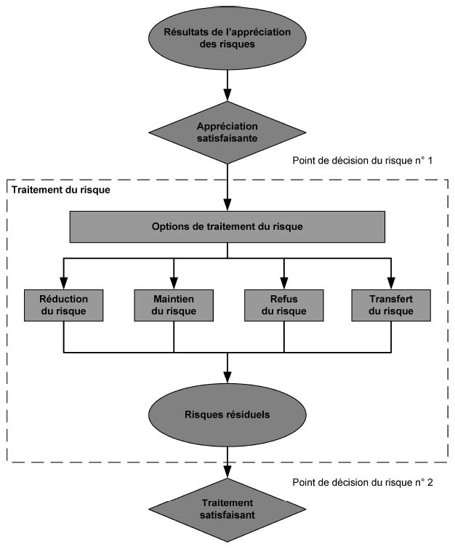
Méthodologie
Traitement du risque (ISO 27005:2011)
Réduction du risque : réduire le niveau de risque par différentes mesures de sécurité
Maintien du risque : accepter le risque sans autres mesures
Refus du risque : éviter l'activité ou la situation à risque
Transfert/partage du risque : partager le risque avec une autre partie qui pourra le gérer d'une façon efficace
ISO 27005:2011, p. 25

Slide 34
Méthodes
Risques Informationnels dans les Organisations (RIO)

Slide 35
Outils
Politique de gouvernance informationnelle
Registre d’actifs informationnels
Outils de records management

Slide 36
Outils
Politique de gouvernance informationnelle
Document directeur élaboré à partir d’une concertation collective impliquant plusieurs acteurs, dans lequel sont formalisés les objectifs, les règles, les processus, les dispositifs nécessaires à l’optimisation de la gestion performante de l’ensemble des ressources informationnelles de l'organisation (ARMA International, 2012; Perrein, 2013; Makhlouf Sabou, 2018)

Slide 37
Outils
Conception d’une politique de GI
Conception
Test
Validation
Communication
Suivi et application
Révision et mise a jour
Etudier le contexte et ses enjeux
Présenter un draft au public cible
Bilan des réactions
Changements
Avec les parties prenantes
Coaching et formation
Veille et actualisation
(Makhlouf Shabou 2018)

Slide 38
Outils
Modèle d’une politique - structure (1/2)
Intitulé du document
Présentation du contexte organisationnel
Objectifs de la politique
Champs d’application / public cible
Responsabilités
Environnement normatif, légal et règlementaire

Slide 39
Outils
Modèle d’une politique - structure (2/2)
Principes
Outils opérationnels
Processus et mise en œuvre
  Administration des documents
  Accessibilité des informations
  Sécurité et protection des données
Glossaire
Date d’adoption de la politique
Historique des versions de la politique
Références

Slide 40
Outils
Modèle d’une politique - format
Document court et concis (10-15 pages)
Officiel
Structuré en sections thématiques
Style directif
Termes clairement définis
Format permettant une diffusion

Slide 41
Outils
Registres d’actifs informationnels
Définition
  “a catalogue of the information an organization holds and processes, where it is stored, how it moves and who has access” (Zafrin 2018)
  «Registre de catégorisation : Répertoire dans lequel sont consignés les niveaux d’impact, sur le plan de la DIC [disponibilité, intégrité, confidentialité], des actifs informationnels.» (Québec - Secrétariat du Conseil du trésor 2016, p. 27)

Slide 42
Outils
Registres d’actifs informationnels
Principaux champs (National Archives of Australia [s. d.] ; The National Archives 2017)
  Description : rassemble les métadonnées permettant d'identifier les actifs informationnels, comme le nom, l'identifiant, la description et les sujets clés.
  Rôles et responsabilités : rassemble les métadonnées permettant d'identifier les propriétaires des actifs informationnels et les domaines ou postes ayant une certaine autorité sur leur gestion.
  Sécurité et restrictions associées : comprend les autorisations qui sont soumises à la position ou à la fonction métier.
  Dispositions relatives à l'utilisation, à l'accès et à la diffusion : comprend les métadonnées permettant de faciliter les demandes de liberté d'information, le respect des droits d'auteur, le partage général des actifs informationnels et des données ouvertes dans l'ensemble du gouvernement.
  Risques : concernant les activités et les actifs informationnels eux-mêmes.

Slide 43
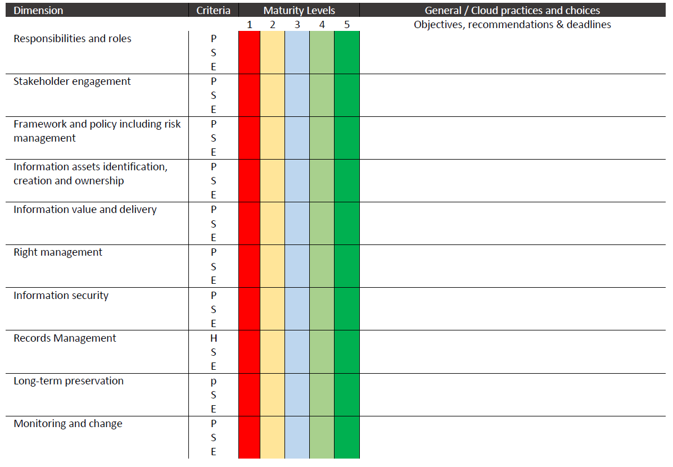
Outils
ITrust IG Maturity Model (Makhlouf Shabou 2019)
10 dimensions
3 critères
  People
  System
  Ethics
5 niveaux:
  Not existent
  Developing
  Minimum standards
  Aspirational standards
  Transformational

Slide 44
Outils
Records management
Inventaire typologique
Calendrier de conservation
Plan de classement

Slide 45
Perspectives

Slide 46
Perspectives
Grandes tendances (Dawson 2019; Markarian 2019)
Sécurité et cybersécurité
Conformité et e-discovery
Automatisation

Slide 47

Perspectives
Défis du télétravail
Défis (Craine 2021) :
  Garantir la sécurité des données
  Assurer ses obligations de conformité
Problématiques (Combs 2020) :
  Utilisation excessive des fichiers stockés localement
  Partage inapproprié de contenu
  Raccourcissement des processus de révision et d'approbation importants

Slide 48
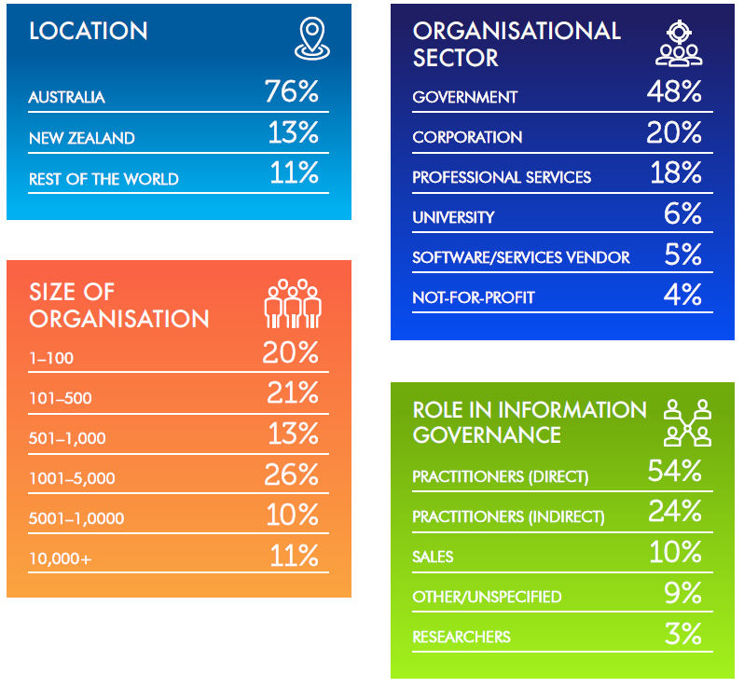
Perspectives
IG en Australie et Nouvelle-Zélande: enquête 2021
(Information Governance ANZ 2021, p. 3)

Slide 49
Perspectives
Les principaux facteurs motivant les projets d'IG
Efficience administrative
Conformité
Transition numérique
Risques informationnels
(Information Governance ANZ 2021, p. 8)

Slide 50
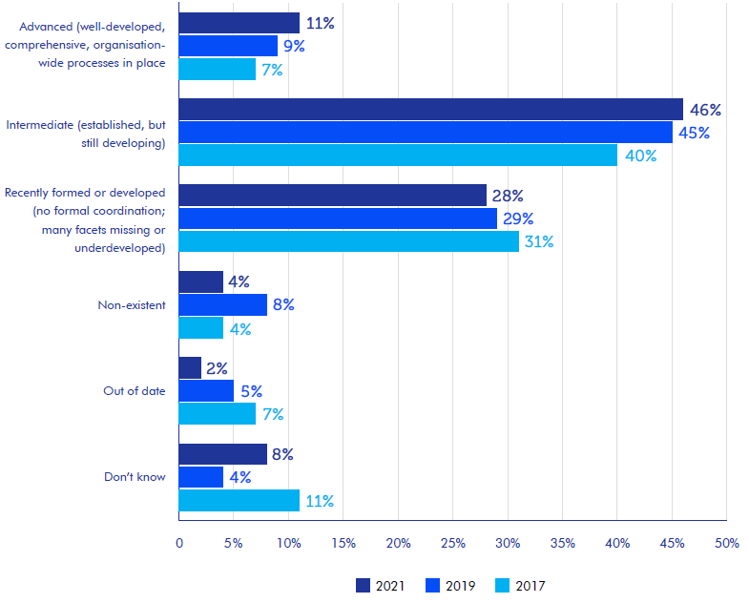
Perspectives
Maturité de la gouvernance informationnelle
(Information Governance ANZ 2021, p. 9)

Slide 51
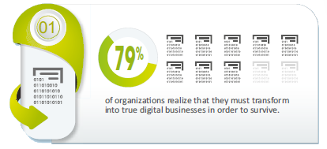
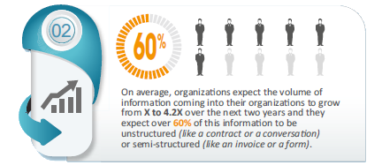
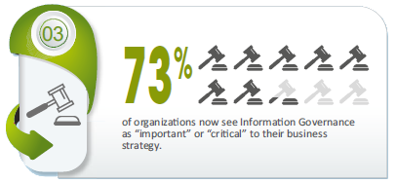
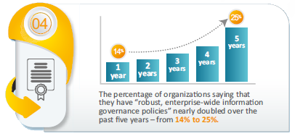
Perspectives
10 éléments à savoir sur l'automatisation de la GI
(AIIM 2019)

Slide 52
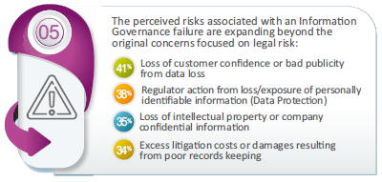
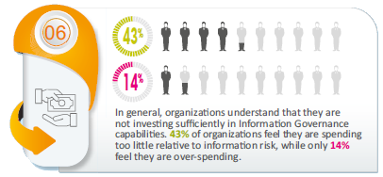
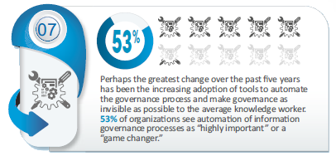
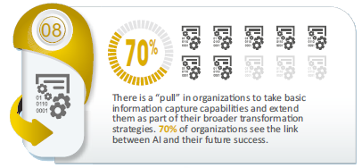
Perspectives
10 éléments à savoir sur l'automatisation de la GI
(AIIM 2019)

Slide 53
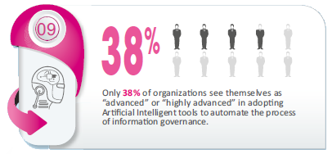
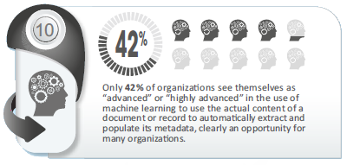
Perspectives
10 éléments à savoir sur l'automatisation de la GI
(AIIM 2019)

Slide 54
Références (1/4)
ARMA INTERNATIONAL, 2012. Glossary of records and information management terms. Overland Park, KS, ARMA International
ASSOCIATION FOR INTELLIGENT INFORMATION MANAGEMENT (AIIM), 2019. 10 Things You Need to Know About Automating Information Governance [en ligne]. [Consulté le 24 novembre 2021] Disponible à l'adresse : https://info.aiim.org/10-things-you-need-to-know-about-automating-information-governance
COMBS, Tara, 2020. Remote Working: The Information Governance Challenge of the Decade. GRC World Forums [en ligne]. 14 mai 2020. [Consulté le 24 novembre 2021]. Disponible à l'adresse : https://www.grcworldforums.com/governance/remote-working-the-information-governance-challenge-of-the-decade/416.article
CRAINE, Kevin, 2021. Remote Work and Information Governance. Workflow [en ligne]. 13 septembre 2021. [Consulté le 23 novembre 2021]. Disponible à l'adresse : https://www.workflowotg.com/remote-work-and-information-governance/
DAWSON, Pat, 2019. Information Governance Innovations in 2019. Everteam [en ligne]. 22 janvier 2019. [Consulté le 24 novembre 2021]. Disponible à l'adresse : https://www.everteam.com/en/information-governance-innovations-in-2019/
FROST, Robert B. et CHOO, Chun Wei, 2017. Revisiting the information audit: A systematic literature review and synthesis. International Journal of Information Management [en ligne]. Février 2017. Vol. 37, n° 1, pp. 1380‑1390. [Consulté le 1er octobre 2021]. Disponible à l’adresse : https://doi.org/10.1016/j.ijinfomgt.2016.10.001
GRIFFITHS, Peter, 2012. Information Audit: Towards common standards and methodology. Business Information Review [en ligne]. Mars 2012. Vol. 29, n° 1, pp. 39‑51. [Consulté le 1er octobre 2021]. Disponible à l’adresse : https://doi.org/10.1177/0266382112436791
HENCZEL, Sue et ROBERTSON, Graham, 2015. Demystifying the Information Audit. SLA 2015 Boston [en ligne]. 16 juin 2015. [Consulté le 5 octobre 2021]. Disponible à l'adresse : https://www.sla.org/wp-content/uploads/2015/06/1650_Demystifying-the-Information-AuditHenczel.pdf
INFORMATION GOVERNANCE ANZ, 2021. IG Industry Survey Report [en ligne]. Mai 2019. [Consulté le 7 juin 2022] Disponible à l'adresse : https://www.infogovanz.com/resources/#survey-reports
INFORMATION GOVERNANCE INITIATIVE, 2018. IGI State of the Industry Report [en ligne]. Vol. 3. [Consulté le 19 octobre 2021]. Disponible à l’adresse : https://iginitiative.com/wp-content/uploads/The-State-of-IG-Report-Volume-III-highres.pdf

Slide 55
Références (2/4)
INTERPARES TRUST, 2018. Information asset (English). ITrust Terminology [en ligne]. [Consulté le 8 juin 2022]. Disponible à l’adresse : http://interparestrust.org/terminology/term/information%20asset
MAKLOUF SHABOU, Basma, 2018. An Information Governance Policy Is Required for My Institution, What to Do?: Practical Method and Tool Enabling Efficient Management for Corporate Information Assets. In: KATUU, Shadrack (ed.). Diverse Applications and Transferability of Maturity Models. IG Global, pp. 61-91. ISBN 9781522570806. [Consulté le 14 octobre 2021]. Disponible à l'adresse : https://arodes.hes-so.ch/record/3209?ln=fr
MAKLOUF SHABOU, Basma (ed.), 2019. Strategies, methods and tools enabling records governance in a cloud environment. In: DURANTI, Luciana et ROGERS, Corinne (ed.). Trusting records and data in the cloud [en ligne]. London : Facet Publishing, pp. 97-116. [Consulté le 17 octobre 2021]. Disponible à l’adresse : https://arodes.hes-so.ch/record/7958?ln=fr
MARKARIAN, Josh, 2019. Information Governance in the Cloud: 9 Trends To Watch. Teris [en ligne]. 21 octobre 2019. [Consulté le 24 novembre 2021]. Disponible à l'adresse : https://teris.com/information-governance-in-the-cloud-9-trends-to-watch-2/
MINISTÈRE DE L'ÉDUCATION NATIONALE ET DE LA JEUNESSE, 2012. Accessibility: indexation de ressources (métadonnées, normes et standards). Éduscol : l'actualité du numérique [en ligne]. 15 octobre 2012 [Consulté le 28 septembre 2021]. Disponible à l'adresse : http://eduscol.education.fr/numerique/dossier/archives/metadata/@@document_whole
ORGANISATION INTERNATIONALE DE NORMALISATION, 2004. Guide 2: Normalisation et activités connexes — Vocabulaire général [en ligne]. 8e éd. Genève : ISO. [Consulté le 19 octobre 2021]. Disponible à l'adresse : https://www.iso.org/files/live/sites/isoorg/files/archive/pdf/fr/iso_iec_guide_2_2004.pdf
ORGANISATION INTERNATIONALE DE NORMALISATION, 2011a. Information et documentation — Systèmes de gestion des documents d’activité — Principes essentiels et vocabulaire. Genève : ISO, 15 décembre 2011. ISO 30300
ORGANISATION INTERNATIONALE DE NORMALISATION, 2011b. Technologies de l'information - Techniques de sécurité - Gestion des risques liés à la sécurité de l'information. 2e éd. Genève : ISO, 6 janvier 2011. ISO/IEC 27005
ORGANISATION INTERNATIONALE DE NORMALISATION, 2014. Information et documentation - Évaluation du risque pour les processus et systèmes d'enregistrement. Genève : ISO, 15 mars 2014. ISO/IEC 18128

Slide 56
Références (3/4)
ORGANISATION INTERNATIONALE DE NORMALISATION, 2015a. Information et documentation — Système de gestion des documents d'activité — Lignes directrices de mise en œuvre. Genève : ISO, 15 septembre 2015. ISO 30302
ORGANISATION INTERNATIONALE DE NORMALISATION, 2015b. Technologies de l'information — Gouvernance des technologies de l'information pour l'entreprise. 2e éd. Genève : ISO, 15 février 2015. ISO/IEC 38500
ORGANISATION INTERNATIONALE DE NORMALISATION, 2016. Information et documentation — Gestion des documents d’activité — Partie 1 : Concepts et principes. 2e éd. Genève : ISO, 15 avril 2016. ISO 15489-1
ORGANISATION INTERNATIONALE DE NORMALISATION, 2018. Technologies de l'information — Techniques de sécurité — Systèmes de management de la sécurité de l'information — Vue d'ensemble et vocabulaire. 5e éd. Genève : ISO, février 2018. ISO/IEC 27000
ORGANISATION INTERNATIONALE DE NORMALISATION, 2019. Information et documentation — Systèmes de gestion des documents d'activité — Exigences. 2e éd. Genève : ISO, février 2019. ISO 30301
ORGANISATION INTERNATIONALE DE NORMALISATION, 2022. Information et documentation — Gouvernance de l’information — Concept et principes. Genève : ISO, mai 2022. ISO/DIS 24143
THE NATIONAL ARCHIVES, 2017. Identifying Information Assets and Business Requirements [en ligne]. Février 2017. [Consulté le 14 octobre 2021]. Disponible à l'adresse : https://www.nationalarchives.gov.uk/documents/information-management/identify-information-assets.pdf
NATIONAL ARCHIVES OF AUSTRALIA, [s.d.]a. Designing and maintaining an information asset register. Site des archives nationales d'Australie [en ligne]. Consulté le 4 octobre 2021]. Disponible à l'adresse : https://www.naa.gov.au/information-management/information-governance/conducting-information-review/designing-and-maintaining-information-asset-register
NATIONAL ARCHIVES OF AUSTRALIA, [s.d.]b. Information asset register template. Site des archives nationales d'Australie [en ligne]. Consulté le 4 octobre 2021]. Disponible à l'adresse : https://www.naa.gov.au/sites/default/files/2021-06/Information-Asset-Register-template.XLSX

Slide 57
Références (4/4)
PERREIN, Jean-Pascal, 2010. Gestion de l’information : Comment définir le terme Information ?. 3org – Points de vue sur le flux Information [en ligne]. 29 octobre 2010. [Consulté le 28 septembre 2021]. Disponible à l’adresse : http://www.3org.com/news/gouvernance_de_linformation/gestion-de-linformation-comment-definir-le-terme-information/
PERREIN, Jean-Pascal, 2011. Sexy RSE, attention aux fondamentaux ! 3org – Points de vue sur le flux Information [en ligne]. 20 juin 2011. [Consulté le 28 septembre 2021]. Disponible à l’adresse : http://www.3org.com/news/culture_et_usages/rse-rso-nm-sexy-mais-attention-aux-fondamentaux/
PERREIN, Jean-Pascal, 2013. Définition de la gouvernance de l’information par des mots : Extrait du livre GouvInfo “Océan bleu”. 3org – Points de vue sur le flux Information [en ligne]. 2 avril 2013. [Consulté le 14 octobre 2021]. Disponible à l’adresse : http://www.3org.com/news/gouvernance_de_linformation/definition-de-la-gouvernance-de-linformation-par-des-mots-extrait-du-livre-gouvinfo-ocean-bleu/
QUÉBEC (PROVINCE), SOUS-SECRÉTARIAT DU DIRIGEANT PRINCIPAL DE L’INFORMATION, Québec (Province), CONSEIL DU TRÉSOR, SECRÉTARIAT et DIRECTION DES COMMUNICATIONS, 2016. Guide de catégorisation de l’information. [en ligne]. [Consulté le 30 septembre 2021]. ISBN 978-2-550-71120-9. Disponible à l’adresse : http://collections.banq.qc.ca/ark:/52327/2959773
SOCIETY OF AMERICAN ARCHIVISTS, [s. d.]. Information management. Dictionary of Archives Terminology [en ligne]. Society of American Archivist, 2005-2021. [Consulté le 19 octobre 2021]. Disponible à l’adresse : https://www2.archivists.org/glossary/terms/i/information-management
VISIATIV INDUSTRY, [s.d.]. La transformation numérique dans l’industrie. visiativ-industry.ch [en ligne]. [Consulté le 8 juin 2022]. Disponible à l'adresse: https://www.visiativ-industry.ch/transformation-numerique-industrie/
ZAFRIN, Waren, 2018. Why organizations need an information assets register. Corporate compliance insights [en ligne]. 11 avril 2018. [Consulté le 5 octobre 2021]. Disponible à l’adresse : https://www.corporatecomplianceinsights.com/organizations-need-information-asset-register/

Slide 58

Merci !
basma.makhlouf-shabou@hesge.ch

